Slide 1
15 апреля в Музее ГБОУ ЦО № 771 прошло мероприятие «История России- история военного подвига». В этом мероприятии принимали участие обучающиеся 8 «А» класса. Ребята не только слушали информацию, но и сами были активными деятелями классного часа.

Slide 2
8 «А»

Slide 3
Ребята рассказывают о месте подвига в истории нашей страны.

Slide 4
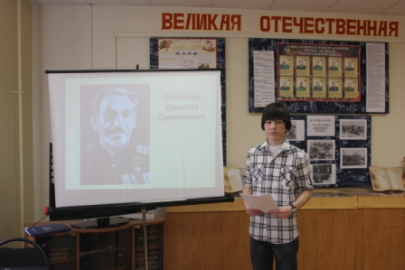
Ребята рассказали о героях Великой Отечественной Войны

Slide 5
Просмотр видео фильма

Slide 6
Масленкина Дарья, активист школьного музея, рассказала ребятам о подвиге 6 роты

Slide 7
Юшина Алла. Рассказала ребятам об этническом составе нашей школы

